Slide 1
交互式学习平台项目展示
第八组 1801210851 李彦达 1801210413 黄金和
1801210907 杨昌和 1801210874 沈安强
1801210845 李建波 1801210535 胡泽华
2019/06/11

Slide 2
目录
项目背景
需求分析
系统功能及架构
系统展示
未来工作

Slide 3
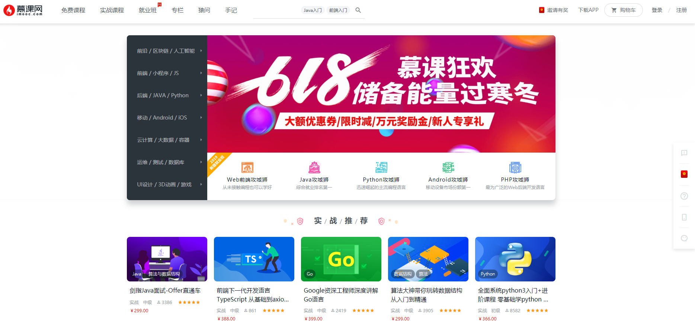

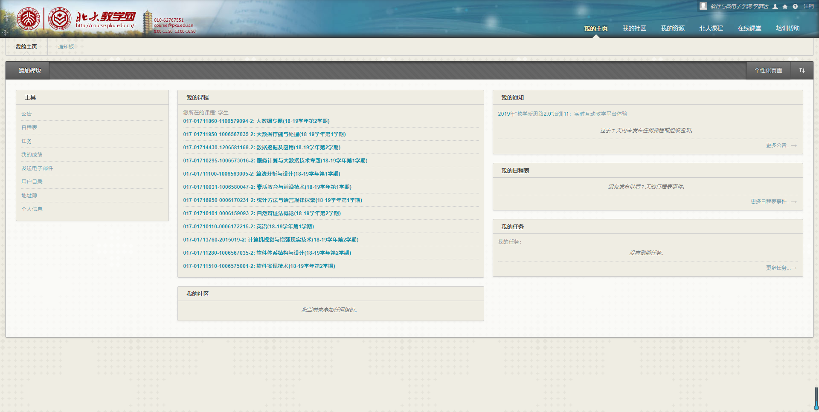
项目背景
互联网技术发展
教学线上化
互联网技术应用于课堂
教学辅助平台
慕课
课堂派
北京大学教学网

Slide 4
需求分析
学生需求:
1、加入班级
2、在线提交作业
3、在线讨论问题
教师需求: 1、可创建新的班级
2、管理已创建的班级
3、在线批改作业
4、在线解答问题

Slide 5
系统功能
注册/登录（学生、教师）
了解班级/课程动态（学生）
管理班级/课程，发布任务（教师）
发布/分享课程资料（教师）
上传作业（学生），批阅评论作业（教师）
交流、讨论（学生、教师）

Slide 6
系统架构
B-S架构
浏览器
用户表
浏览器
学生作业表
服务器
数据库
……
…
班级用户表
浏览器

Slide 7
系统实现
前端：PHP + html
后端：PHP + Mysql
PHP开发框架：Laravel

Slide 8
前端视图设计
注册/登录界面
主界面
功能菜单栏
当前状态展示视图
班级管理视图
消息/通知视图
文件管理视图

Slide 9
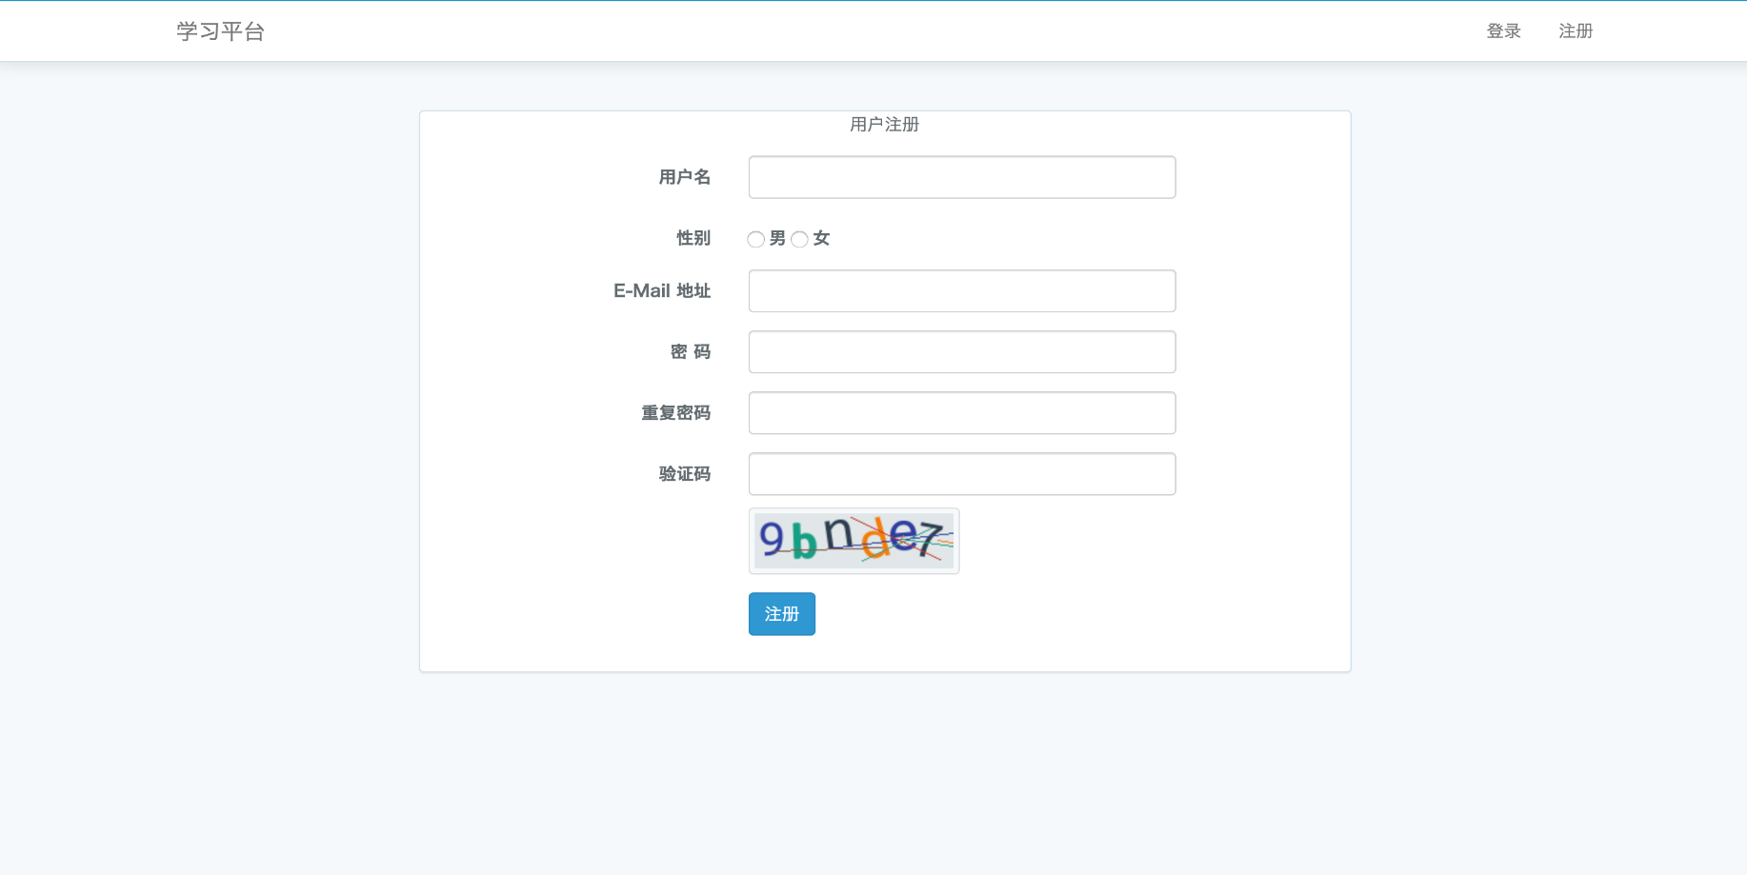
前端页面展示
1、注册页面

Slide 10
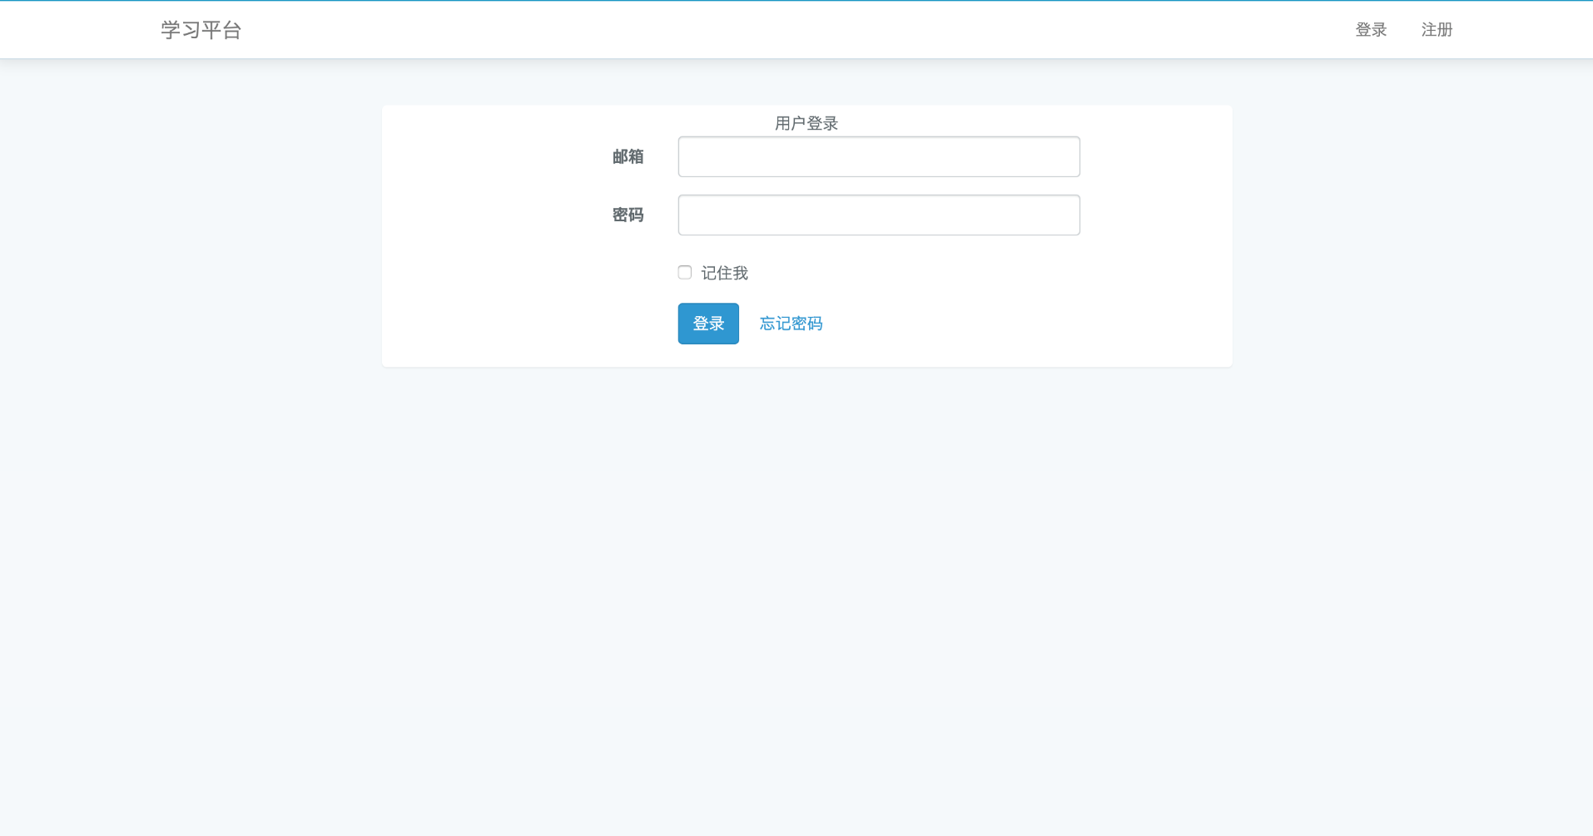
前端页面展示
2、登录页面

Slide 11
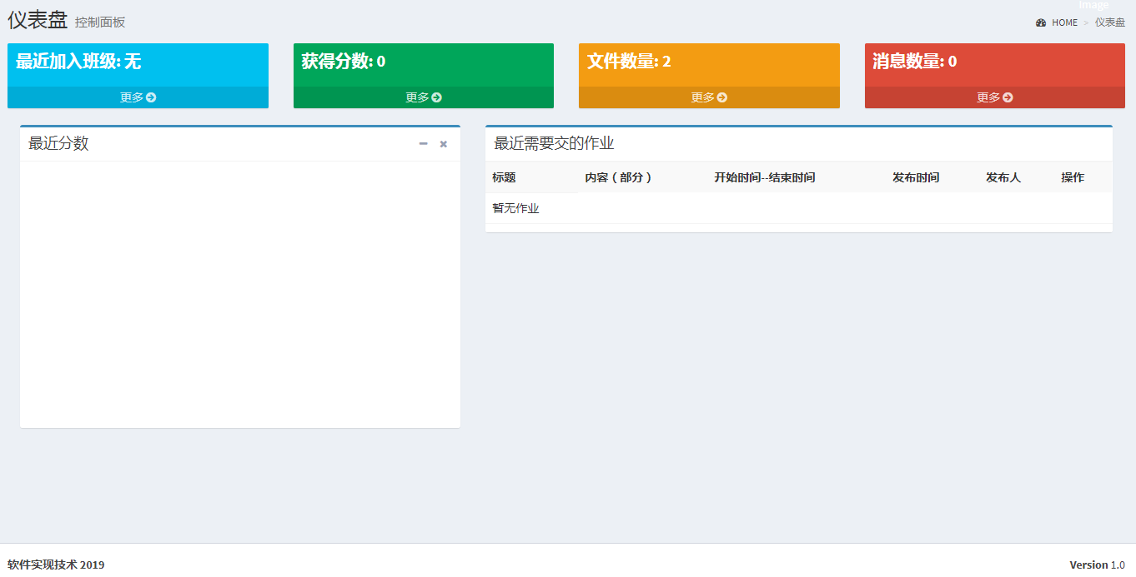
前端页面展示
3、主界面

Slide 12
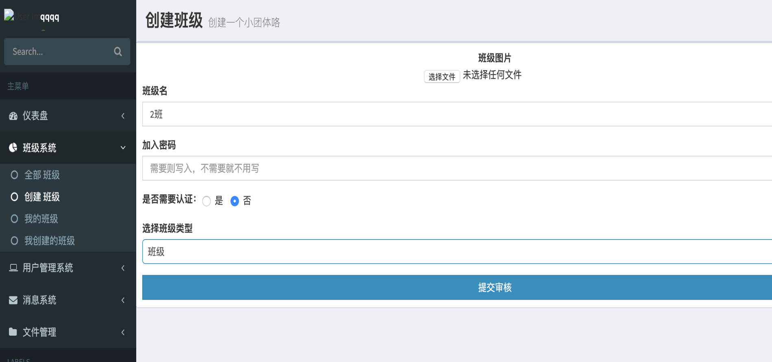
前端页面展示
4、创建班级页面

Slide 13
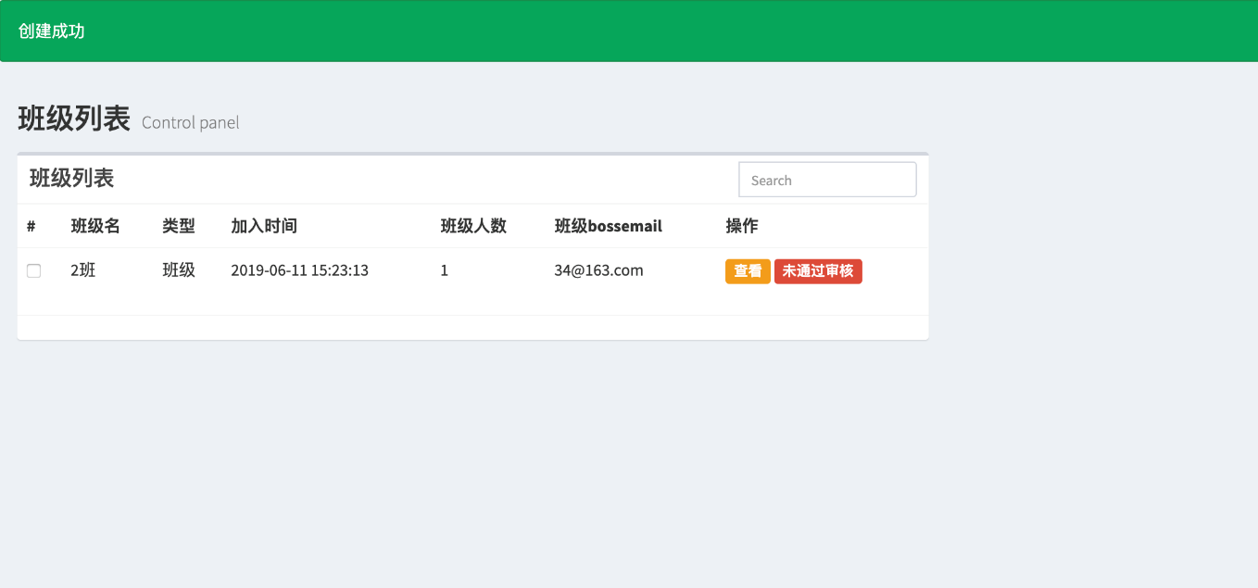
前端页面展示
5、创建班级完成

Slide 14
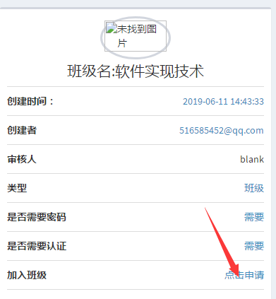
前端页面展示
6、申请加入班级

Slide 15
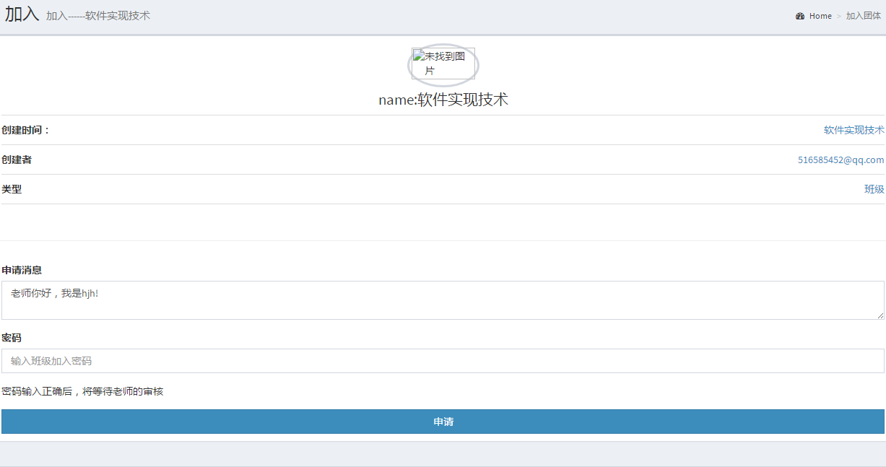
前端页面展示
7、申请加入班级

Slide 16
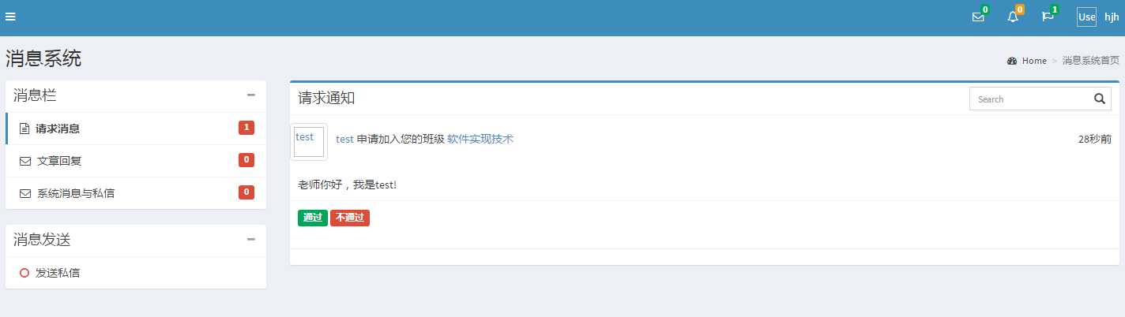
前端页面展示
8、消息通知

Slide 17
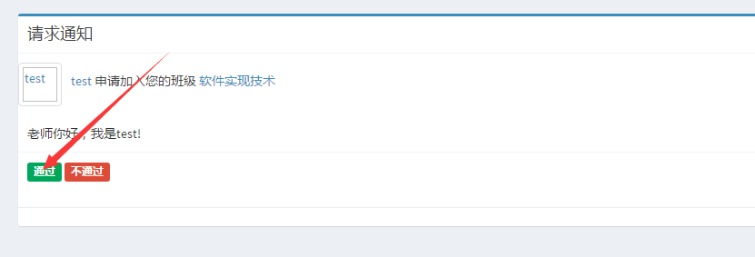
前端页面展示
9、消息通知

Slide 18
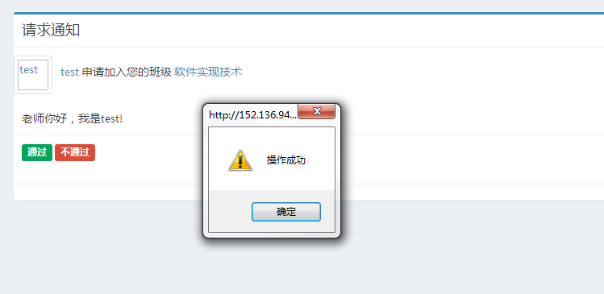
前端页面展示
10、消息通知

Slide 19
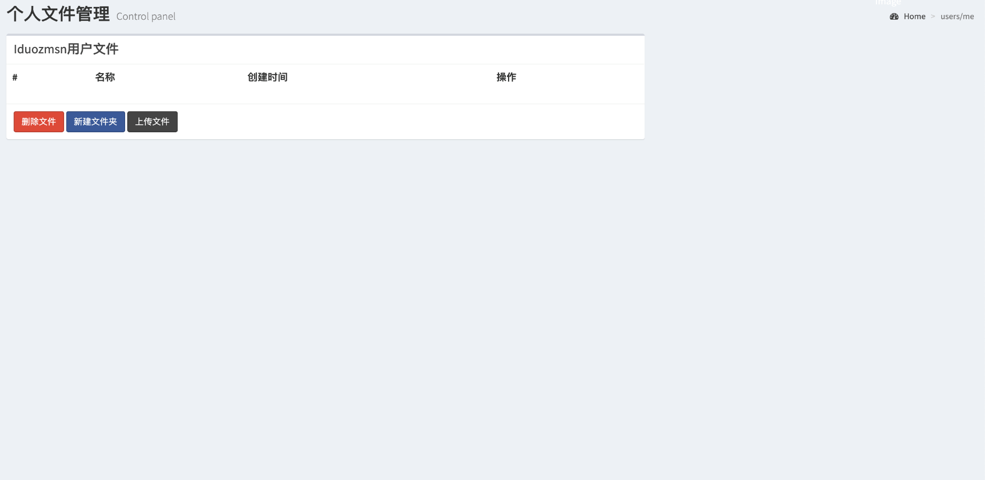
前端页面展示
11、上传作业的页面

Slide 20
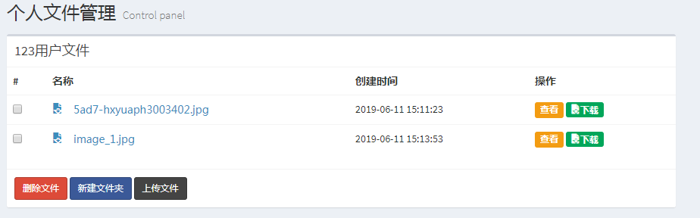
前端页面展示
12、已上传文件

Slide 21
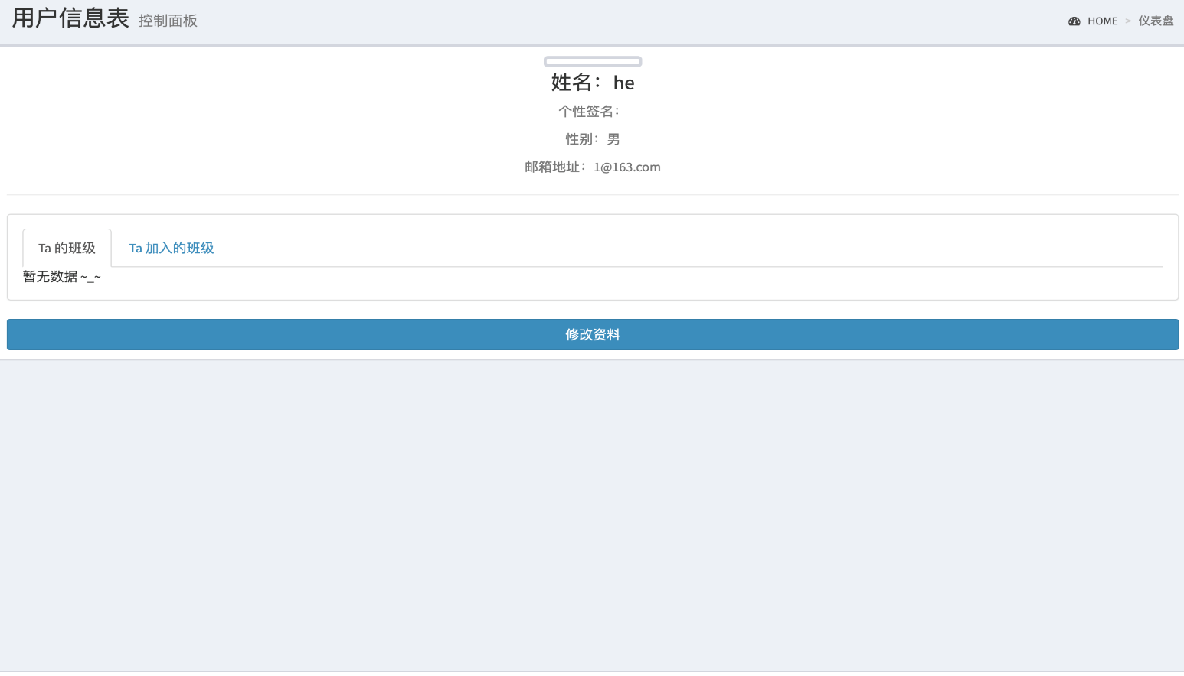
前端页面展示
13、个人信息

Slide 22
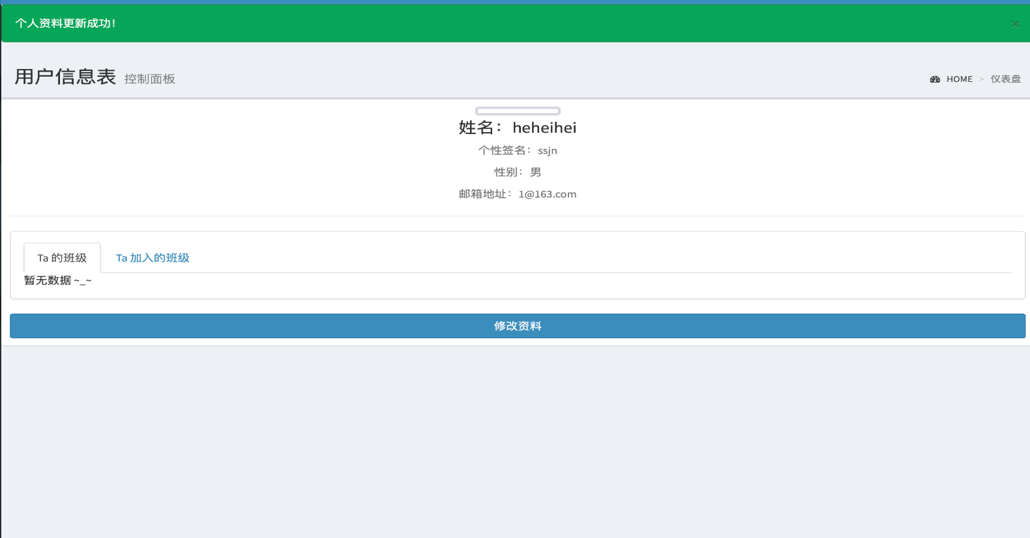
前端页面展示
14、个人信息修改

Slide 23
后端部署环境
后端服务器、网站发布支持
Apache
数据库服务器
Mysql

Slide 24
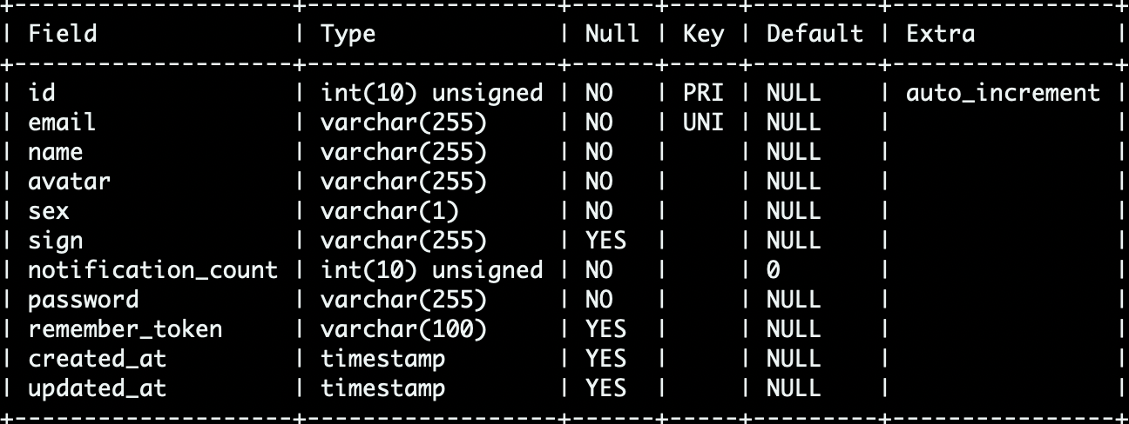
数据库设计
表结构设计(部分表展示）
1、用户表(users)

Slide 25
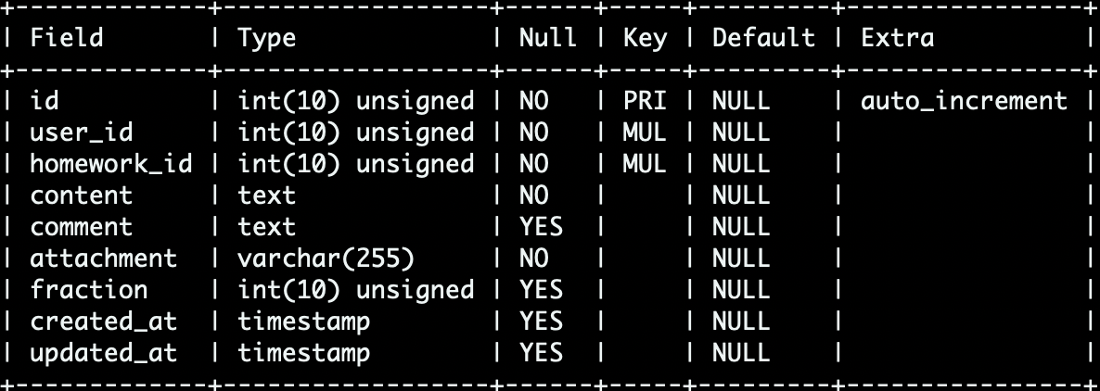
数据库设计
2、学生作业表(stu_homeworks)

Slide 26
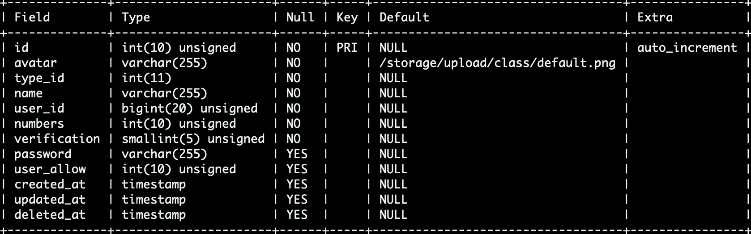
数据库设计
3、班级表(classes)

Slide 27
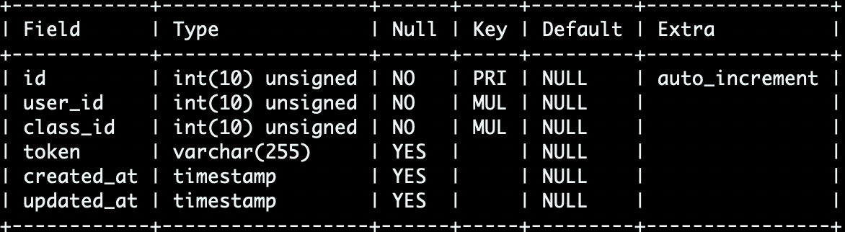
数据库设计
4、班级用户表(classes)

Slide 28
团队分工
开发人员：
前端、UI设计：李彦达、杨昌和
后端、数据库：黄金和、胡泽华
测试人员：沈安强、杨建波

Slide 29
未来工作
模块补充
学生在线讨论
教师复习资料发布
已知bug修复
界面优化

Slide 30
谢谢！

